Slide 1
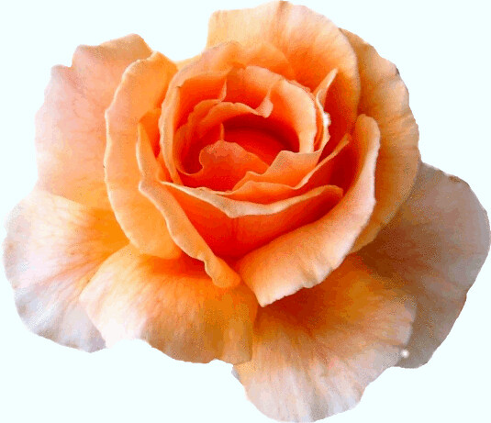
সু
ম
স্বা
ত
গ

Slide 2
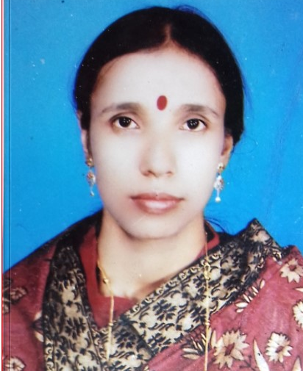
পরিচিতি
শ্রেণি: তৃতীয়
বিষয়: বাংলা
পাঠ: কবিতা
জয়া রায়
প্রধান শিক্ষক
বাকাইল সরকারি প্রাথমিক বিদ্যালয়
ব্রাহ্মণবাড়িয়া সদর

Slide 3
শিখনফল
এই পাঠ শেষে শিক্ষার্থীরা-
১.১.১ অর্থ ও ব্যাঞ্জনযুক্ত সহযোগে তৈরি শব্দ শুনে স্পষ্ট ও শুদ্ধভাবে বলতে পারবে।
২.১.৩ কবিতাটি শ্রবণযোগ্য স্বরে আবৃত্তি করতে পারবে।
২.৩.২ কবিতা সংশ্লিষ্ট প্রশ্নের উত্তর লিখতে পারবে।

Slide 4
চল গত দিনের শেখা কবিতাটি শুনি ও বলি -

Slide 5
ছবি দেখি ও বলি:
বলতে পার ছবিটি কার?
তিনি কে ছিলেন?
তাঁর নাম কী?
তিনি আমাদের কাছে কী কবি নামে
পরিচিত?
তাঁর লেখা একটি ছড়ার নাম বল।

Slide 6
তোমরা কী বলতে পার আমাদের রণ সঙ্গীত কোনটি?
এই রণ সঙ্গীত কে লিখেছেন?

Slide 7
আজকের পাঠ

Slide 8
শিক্ষক বার বার কবি ও কবিতার নাম বলবেন , বোর্ডে নাম লিখবেন ও শিক্ষার্থীদের লিখতে বলবেন। সকল শিক্ষার্থী খাতায় কবিতার নাম ও কবির নাম লিখছে কিনা তা পর্যবেক্ষণ করবেন।

Slide 9
শিক্ষক কর্তৃক কবিতা আবৃত্তি

Slide 10
শিক্ষক কর্তৃক কবিতা পঠন ও বিষয় সংশ্লিষ্ট ছবি দেখিয়ে,শিক্ষার্থী কর্তৃক প্রশ্নোত্তরের মাধ্যমে পাঠ সহজিকরণ
চল্ চল্ চল্
কাজী নজরুল ইসলাম
চল্ চল্ চল্

Slide 11
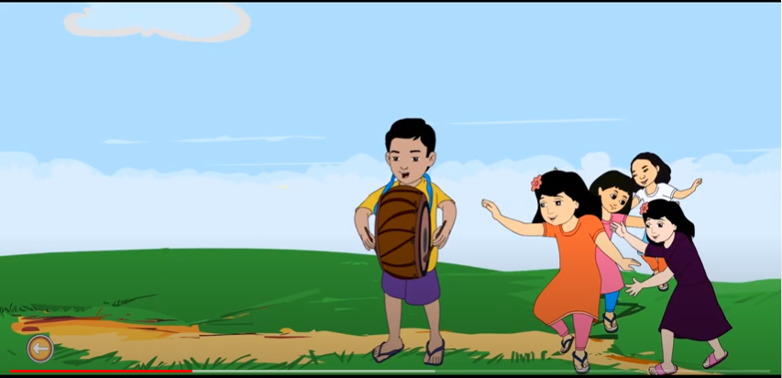
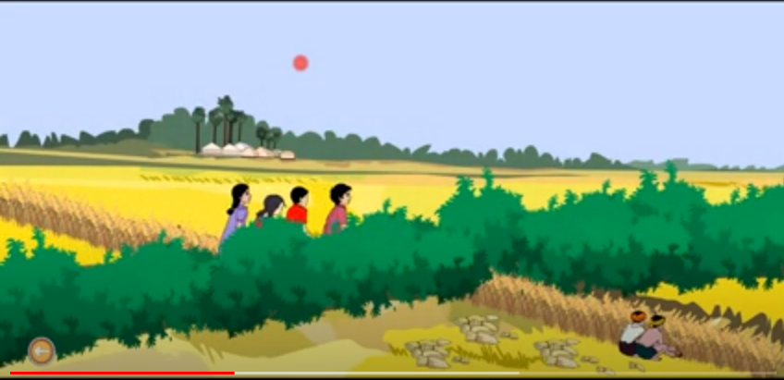
উর্ধ্ব গগনে বাজে মাদল,
নিম্নে উতলা ধরণীতল,
অরুন প্রাতের তরুন দল

Slide 12
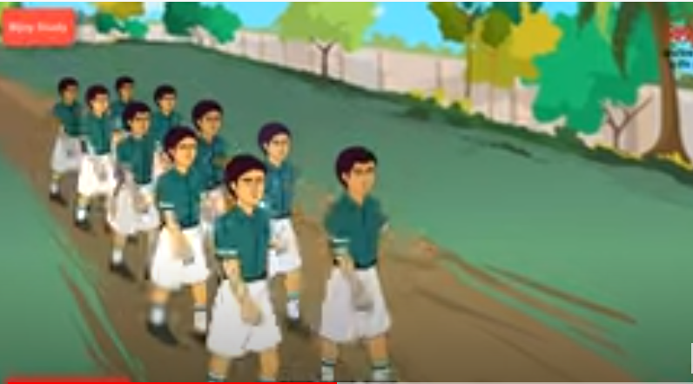
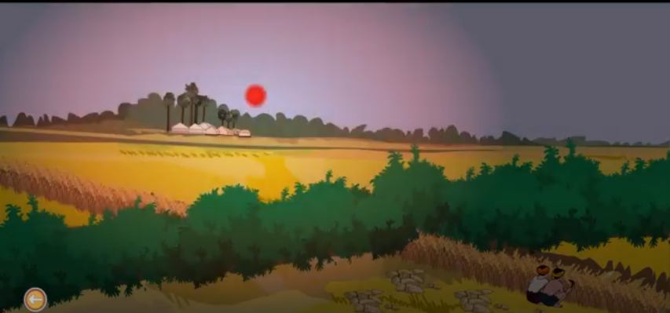
চল্ রে চল্ রে চল্।
চল্ চল্ চল্।
ঊষার দুয়ারে হানি আঘাত

Slide 13
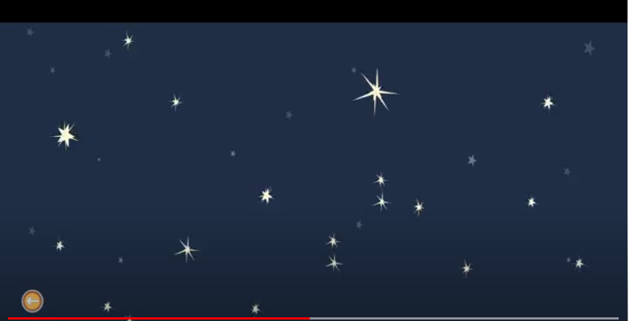
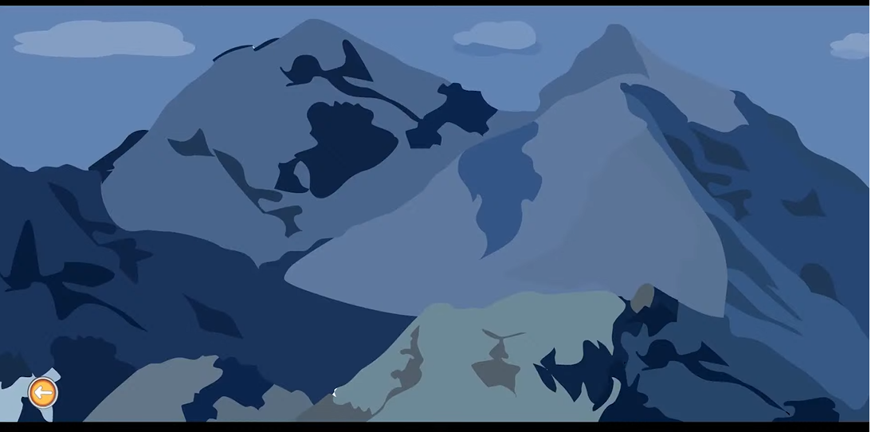
আমরা আনিব রাঙা প্রভাত,
আমরা টুটাব তিমির রাত,

Slide 14
বাঁধার বিন্ধাচল।
নব নবীনের গাহিয়া গান

Slide 15
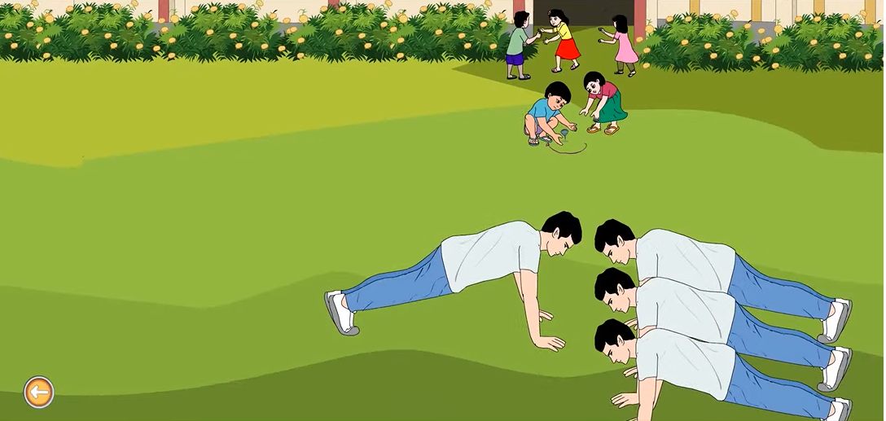
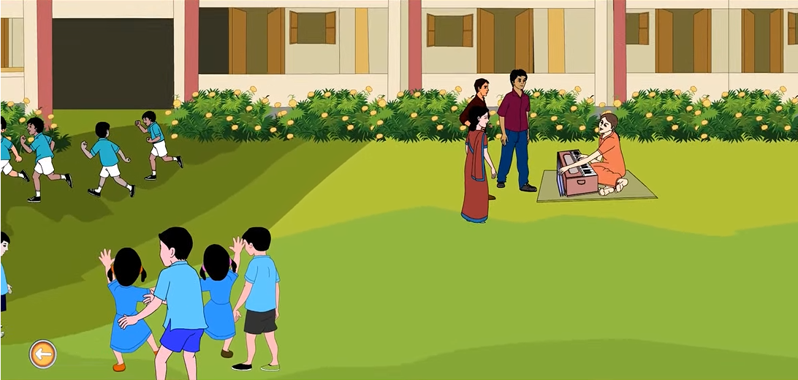
সজীব করিব মহাশ্মশান,
আমরা দানিব নতুন প্রাণ,

Slide 16
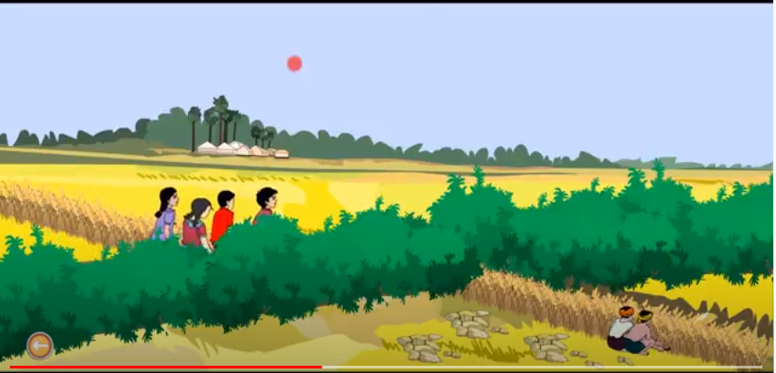
বাহুতে নবীন বল।

Slide 17
চল্ চল্ চল্ কবিতায় কবি তরুনদের মাধ্যমে নতুনের ইতিবাচক সূচনা প্রত্যাশা করছেন। তরুনেরা সব বাঁধা বিপত্তি অতিক্রম করে আমাদের জীবনের নেমে আশা অন্ধকারকে দূরীভূত করে নতুন সূর্যের আলোকে নিজেদেরকে আলোকিত করে দেশ ও দশের সুন্দর ভবিষ্যৎ রচনা করবে। কবি তাঁর লেখার মাধ্যমে তরুনদেরকে উজ্জীবিত করতে চেয়েছেন।

Slide 18
দলগত কাজ
পাঠ্য বইয়ের ২২ পৃষ্ঠা শিক্ষার্থীরা পড়বে। শিক্ষার্থীরা শুদ্ধ ও স্পষ্ট উচ্চারণে কবিতা পড়তে পারতেছে কিনা শিক্ষক ঘুরে ঘুরে দেখবেন। একজন শিক্ষার্থী পড়লে আরেকজন শিক্ষার্থী তাকে অনুসরন করছে কিনা ,শিক্ষার্থীদের প্রশ্ন করণে ও উত্তর দানে শিক্ষক সহযোগিতা করবেন।

Slide 19
পঠনের বিভিন্ন ধাপে শিক্ষক এর সাথে পাঠ্য বইয়ের ২২ পৃষ্ঠা শিক্ষার্থীরাও অনুসরন করবে। শিক্ষার্থীদের প্রশ্ন করণে ও উত্তর দানে শিক্ষক সহযোগিতা করবেন।

Slide 20
পঠনের প্রতিটি ধাপ অনুসরন পুর্ব্বক কবিতাটূকু বার বার অনুশীলন করানো হবে।

Slide 21
শব্দ
গগন
আকাশ
মাদল
বাজনা

Slide 22
শব্দ
সকালের সূর্য
অরুন
ছোট ছোট ছেলেমেয়েরা
তরুন

Slide 23
মূল্যায়ন
নিচের প্রশ্নগুলির উত্তর লিখ:
১। উ:চল্ চল্ চল্।
১। কবিতাটির নাম কী?
২। উ: কাজী নজরুল ইসলাম
২। কবিতাটির কবির নাম কী?
৩। উর্ধ্বগগনে কী বাজে?
৩। উ: মাদল।

Slide 24
বাড়ির কাজ
১। কবিতাটি থেকে নতুন ও অজানা শব্দগুলো সনাক্ত করে খাতায় লিখে আনবে।

Slide 25
ধন্যবাদ সবাইকে

